Slide 1
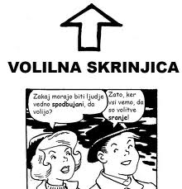
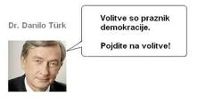
DEMOKRACIJA IN DEJANSKE MOŽNOSTI ODLOČANJA

Slide 2
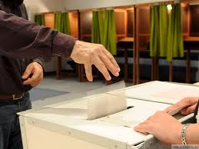
Predstavniki pluralističnega pristopa v okviru funkcionalizma- so prepričani, da demokratični sistem daje možnost vsem državljanom, da sodelujejo na volitvah.
Vsi državljani so enaki pred zakonom, imajo enake temeljne in politične pravice.

Slide 3
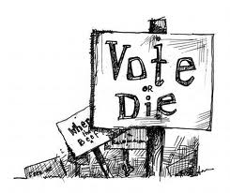
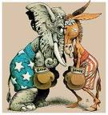
Teorije elit, ki večinoma izhajajo iz konfliktne perspektive se delijo na vladajočo manjšin in vladano večino.
Wallerstein trdi, da je vladavina manjšine značilna za večino današnjih političnih sistemov. Zatrjuje tudi, da je politika v demokratičnem večstrankarskem sistemu draga igra.

Slide 5
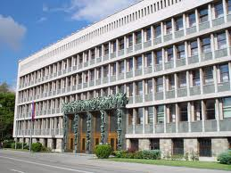
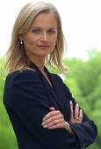
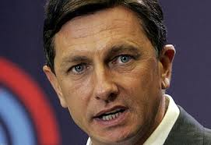
V politiki se odloča o zadevah, ki se neposredno nanašajo na vse.
Kvote so sistem, ki obvezujejo politične stranke, pa tudi morebitne neodvisne, nestrankarske liste, da na svojih kandidatnih listah zagotovijo določen delež nujne zastopanosti vsakega spola.

